Slide 1


空き公共施設等の利活用促進
平成30年度第3回もりおかＰＰＰプラットフォーム
大館市総務部管財課
Notes:
・秋田県大館市管財課公共施設政策係の、佐々木と申します。
・本日は、当市の「空き公共施設等の利活用促進」の取組みについて、皆様にご照会させていただきたいと、思います。
・つたない説明になるかもしれませんが、最後まで、よろしくお願いします。▼

Slide 2
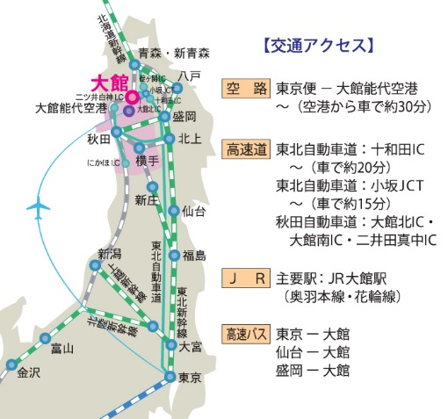

大館市の概況
人口７万２千人の地方中核都市
北東北３県の交通の結節地
秋田犬「忠犬ハチ公」のふるさと
きりたんぽ鍋の本場
日本三大地鶏「比内地鶏」の主産地
奥州藤原氏 ４代目「泰衡」終焉の地
稲作農業、医療機器・医薬品産業、リサイクル産業
平成１７年に１市２町（比内町・田代町）が合併
少子高齢化と人口減少が進行中
大館アメッコ市
Notes:
・それでは、最初に、大館市の概況についてであります。
・▼大館市は、秋田県の北部、青森県との県境に位置し、人口７万２千人、
・▼北東北３県の交通の結節地として栄えてきました。
・▼また、昨年に、女子フィギィアスケート オリンピック金メダリストの、ザキトワ氏に、贈呈したことによって注目を浴びた、秋田犬、忠犬ハチ公のふるさとでもあるほか、
・▼きりたんぽ鍋の本場として、
・▼そのきりたんぽ鍋には欠かせない、日本三大地鶏といわれる「比内地鶏」の主産地でもあります。
・▼さらに、岩手県とのゆかりにおいては、奥州藤原氏 ４代目「泰衡」の終焉の地でもあるといわれており、市内には泰衡を祀った神社や、泰衡の夫人を祀った神社が建立されております。
・▼また、農業では、盆地の地形と、豊かな水に恵まれた自然環境によって、稲作を中心とした農業が盛んであります。近年においては、枝豆栽培に力を注いでいるほか、特産品としては、陸のキャビアといわれる「とんぶり」の生産も行われております。工業では、大手「ニプロ株式会社」を中心とする医療機器・医薬品産業、鉱山技術を活用したリサイクル産業が主要を担っております。
・▼市の成り立ちとしては、昭和２６年の合併を機に、周辺町村との合併を重ね、平成１７年６月には、隣接の比内町、田代町との合併を果たし、現在の市域を形成しております。
・▼人口は、少子高齢化の進行とともに、減少に歯止めがかかっておらず、特に中山間地域においては、その傾向が顕著にあらわれております。その影響によって、小中学校の統廃合は進み、結果、空き校舎となるケースが増えてきております。▼

Slide 3
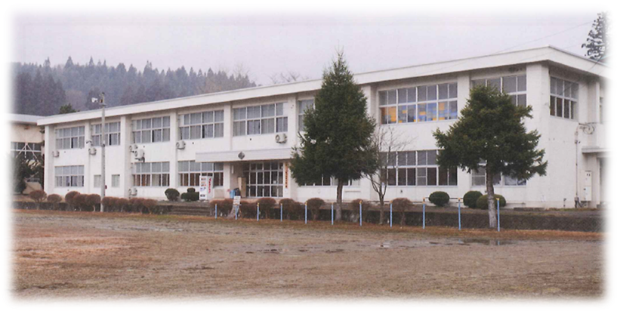
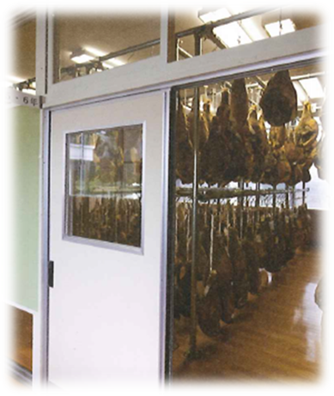
空き校舎の民間による利活用の始まり
旧山田小学校の概要
建設年：昭和４７年 校舎床面積：１，５１７㎡
閉校年：平成２０年 構造：鉄筋コンクリート造２階建
利活用の概要
貸付開始日：平成２１年１０月
事業開始日：平成２２年１月
事業利用者：白神フーズ株式会社
事業概要 ：秋田県産の豚を活用した生ハム加工場
年間賃借料：約８０万円
Notes:
・▼空き校舎の民間による、利活用の走りとなったのが、山間の集落に建設された「旧山田小学校」でありました。
・それまでは、閉校となり空き校舎となったものは、市の倉庫などで、再利用が図られておりましたが、空き校舎の民間による利活用は、これが最初であります。
・きっかけとなったのが、当時の市長が、本市出身の実業家と、面談する機会があったときですが、お会いした実業家に、ちょうど「生ハムの製造」を試みようとする構想があったため、比較的涼しく、風通しの良い本校舎が、条件的にピッタリではないかという話になり、後はとんとん拍子に進んでいったと伺っております。
・旧山田小学校の概要を申し上げますと、昭和４７年に、校舎床面積1,517㎡、鉄筋コンクリート２階建てで建設されており、閉校したのは平成２０年となっております。
・▼校舎は、白神フーズ株式会社への有償貸付けで、利活用が図られており、秋田県産の豚を活用した「生ハム加工場」として、利用されております。事業を開始したのは平成22年であり、現在もなお、事業は順調に推移しており、製品は首都圏のレストランなどを中心に、出荷されていると伺っております。
・なお、体育館に至っては、地元住民へ無償で貸付けしており、地域活動の交流の場として、利用をいただいているところであります。▼

Slide 4


空き公共施設等利活用促進条例
条例制定の年月：平成２４年１２月
条例制定の目的：空き公共施設の利活用、地域の活性化、雇用機会の拡大
条例における奨励措置（利用事業の指定事業者）
①減額譲渡 ⇒最大９割軽減まで可能
②無償貸付け又は減額貸付⇒最大９割軽減まで可能
③増築及び改修助成金 ⇒３分の１、限度額５００万円
④事業開始時支援金 ⇒常用雇用１名につき１０万円、限度額５０万円
⑤固定資産税課税免除 ⇒指定事業者の指定から３か年
Notes:
・旧山田小学校の事例をきっかけに、増加していく空き校舎をはじめ、空き公共施設の利活用の促進を図るべく、制度設計が、検討されていくことになりました。
・その当時は、雇用情勢も芳しくなく（平成24年4月常用雇用求人倍率0.69倍、同12月0.74倍）、空き公共施設等の有効的な民間による利活用、それに伴う地域の活性化と、雇用機会の拡大を念頭に、検討が続けられてきました。
・▼結果、平成２４年１２月、懸案であった「空き公共施設等利活用促進条例」が、制定されることとなりました。
・▼その目的には、空き公共施設等の利活用の促進も掲げておりますが、課題であった、地域の活性化や、雇用機会の拡大に重きを置き、制定されたところであります。
・▼その目的を果たすため、奨励措置は過分に設けられており、
▼１つに、最大９割軽減まで可能な、減額譲渡の設定であります。
▼２つ目には、同様に、９割軽減まで可能な有償貸付けの設定であります。無償は、公共的団体等に限り、対象を考えており、通常は該当させていないところであります。
▼３つ目には、増築及び改修助成金であります。これは、取得後又は貸付後に、事業利用のために行われる、増築や改修に対し助成するもので、かかった費用に対して、３分の１、最大５００万円まで助成金を交付するものであります。
▼４つ目には、事業開始時助成金であります。これは、事業開始後、もしくは事業を開始するために、新規に常用雇用者を雇ったことに対する支援金で、1人の雇用につき１０万円、最大で５０万円の支援金を交付するものになっております。
▼最後に、固定資産税の課税免除であります。これは、事業利用のために取得した固定資産について、最初の課税から３か年にわたり、免除するもので、取得した建物や土地はもちろん、償却資産にも該当させるようにしております。
・たしかに、奨励措置を見ると、貸付などにおいては、市の支出超過にもなりかねず、過剰すぎる制度とも受け取られますが、これらの奨励措置を受けるためには、施設利用の指定事業者となることが必須であります。
・然るべき、施設利用の利用事業者の公募を図り、利用希望者から提出された事業計画書の内容を精査した上で、指定事業者となりえるかどうか、減額率はどのくらいかなどを、審査会議を設置し、審議しております。▼

Slide 5

施設利用の公募から利活用まで
準備に２か月程度必要
利用事業者の公募
現地説明会
施設利用の事業計画書等の提出
市長→「空き公共施設等運用審査会議」に諮問
―事業計画書等の審査、減額率の審査―
「空き公共施設等運用審査会議」→市長に答申
指定事業者の決定
減額申請書の受付、決定
売買契約書、賃貸借契約書の締結
およそ１か月
Notes:
・それでは、指定事業者の指定に関することと、公募から利活用までの流れについて、説明していきたいと思います。
・▼空き公共施設の利用事業者の公募を行うにあたっては、施設の状況を確認したり、地域からの承諾を受けたりしております。
・▼これには、準備期間として、およそ２か月ほどかかっているのが実情であります。
・▼公募期間は、2週間程度を設定しており、その期間中に、現地での説明会を開催しております。
・▼公募が終了する期間までに、施設利用希望者から、指定申請書、事業計画書、及び会社の決算書等、指定に係る必要な書類を、提出いただいております。
・▼それを受けたのち、市から「空き公共施設等運用審査会議」に対し諮問を行い、なお、運用審査会議というのは、副市長をトップに、関係部長からなる人員で組織されており、そこで、事業計画等の内容に関し、審議しております。
・▼事業の実施による新規の雇用者数や、地域活性化への貢献度、地域経済への影響、税収の見込みなどを検証し、採点による数値化で、評価を明白にすることによって、指定事業者の可否、減額率などを定めております。
・▼その結果を市長に対し、答申を行い、
・▼指定事業者が決定されていくという、仕組みをとっております。
・▼その後、指定事業者からの、減額申請を受け付けるなどの手続きを踏んだのち、
・▼売買契約、もしくは賃貸借契約の締結に至っております。
・通常、減額譲渡や減額貸付となると、議会の議決が必要でありますが、本条例が制定されていることによって、議決が不要となり、スピーディーな対応が、可能となっているところでもあります。念のため申し上げますが、議会を軽視しているわけではなく、きちんと報告はしておりますので、ご承知願います。
・また、各省庁で定めている、施設の耐用年数に応じた処分制限によって、国からの承認を得るために、仮契約から使用までに、3か月ほどかかる案件もあり、ここが最大のネックとも、なっているところでもあります。▼

Slide 6
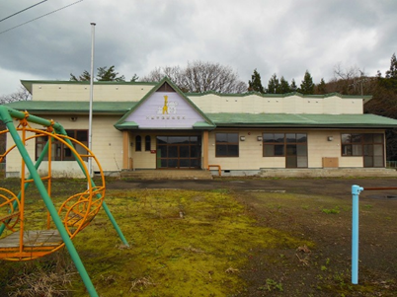
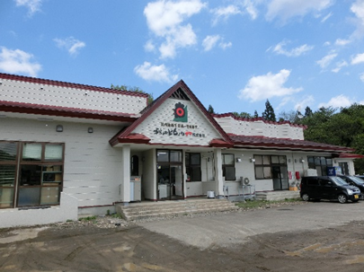
条例を適用して利活用した事例①
売却
旧葛原保育所の概要
建設年：平成 ２年 建物床面積：３３０．８２㎡
閉所年：平成２１年 構造：木造平屋建
利活用の概要
売却日 ：平成２５年５月
事業開始日：平成２６年４月
事業利用者：秋田比内や株式会社
事業概要 ：比内地鶏などの加工販売
適用減額率：３割軽減（新規雇用者３名）
Notes:
・続きまして、条例を適用して、利活用した施設の事例を紹介していきたいと思います。
・▼一つ目に、本市の南東部、隣接する鹿角市との‘市境’付近に位置する「旧葛原保育所」の事例であります。
・これは、平成２年に、建物床面積３３０．８２㎡、木造平屋建で建築された建物でありますが、周辺地域の人口減少、それに伴う子育て世帯の減少、少子化等々により、平成２１年に、閉鎖を余儀なくされた施設であります。
・市の施設として、また地域の交流施設などとして、再利用の検討がなされましたが、活用には至らず、放置された状態が続きました。
・そのような折、商工部門を通して、利用できる適当な施設を探している企業がある、との情報をいただき、「空き公共施設等運用審査会議」において検討した上で、施設利用の公募を図ったところであります。
・▼現地説明会には、２社の方から参加をいただいておりますが、結果的に、隣接市に所在していた「秋田比内や株式会社」が、施設利用の指定事業者となり、３割軽減の適用で、売却に至ったところであります。
・売却後は、売却した建物の増改築を図っており、比内地鶏などの加工所として、さらには、本社機能をここに移転するなどし、事業は堅調に、推移し続けております。
・施設利用に伴い、新規に３名の方が雇用され、雇用機会の拡充に貢献していただきましたが、以前から、中心市街地において、大変おいしい親子丼を提供する飲食店として著名な「秋田比内や」さんが、会社の拠点も本市に移していただいたことは、商業振興や市民にとって、大きな恵みとなったところでもありました。▼

Slide 7
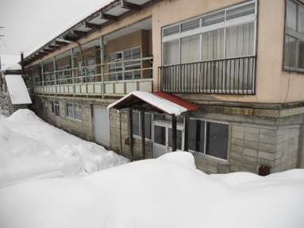
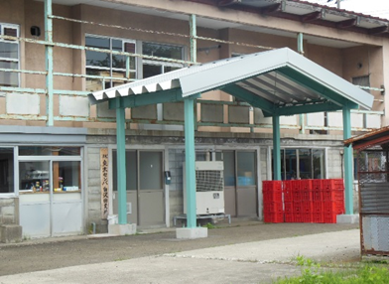
条例を適用して利活用した事例②
貸付
旧白沢通園センターの概要
建設年：昭和４２年 建物床面積：５１３．９４㎡
廃止年：平成１１年 構造：ブロック造２階建
利活用の概要
貸付開始日：平成２５年３月
事業開始日：平成２５年４月
事業利用者：株式会社東北センバ
事業概要 ：やま芋などの皮むき作業所
適用減額率：９割軽減（新規雇用者１名）
Notes:
・次に、本市の北部、青森県側の集落に位置する「旧白沢通園センター」の事例であります。（2階を含めると959.18㎡、昭和57年3月取得）
・▼これは、昭和４２年当時、営林署として建てられた建物を、営林署廃止後に、本市が取得、取得後は、障害者福祉施設として活用を図っていたものであります。
・ブロック造２階建てで、平成１１年用途廃止後は、福祉関係の倉庫として、利用を図っておりましたが、施設の立地環境（周辺地域に働き手がいる環境など）から、事業者からの施設利用の要望があり、公募に至った次第であります。
・▼結果、有償貸付けにより、やま芋などの皮むき作業所として利用されることとなり、地域の高齢な女性を中心に、パートタイム的に働く場として、開設されております。
・建物も古く、９割軽減の適用により、市への貸付料収入は僅かでありますが、立地条件からも、施設利用希望者が、そうそうあるわけでもなく、施設の利用により、地域活性化が図られたこと、企業にとっては、人員確保ができたことは、良い結果につながったと感じております。
・ここで、先ほどの「旧葛原保育所」は新規雇用者３名で、３割軽減、一方「旧白沢通園センター」では、新規雇用者１名で９割軽減、という疑念が生じていると思いますが、ここに記載している雇用者数は、事業開始時支援金の対象となっている、新規に雇用された正規社員の人数であり、正規社員以外が、「旧白沢通園センター」には２０名ほどいたため、採点付けをすると、このような結果となった次第であります。▼

Slide 8
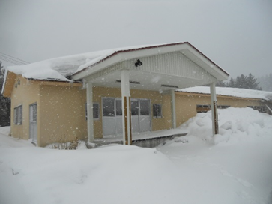
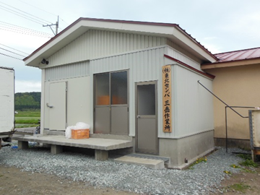
条例を適用して利活用した事例③
貸付
旧三岳小学校の概要
建設年：昭和３６年 建物床面積：１７３．６１㎡
閉校年：平成２１年 構造：木造平屋建
利活用の概要
貸付開始日：平成２６年４月
事業開始日：平成２６年５月
事業利用者：株式会社東北センバ
事業概要 ：やま芋などの皮むき作業所
適用減額率：９割軽減（新規雇用者１名）
平成１５年改修
Notes:
・次に、事例②と同様な案件となりますが、市の南部、田園の広がる地域の、集落に位置する「旧三岳小学校」の事例であります。
・▼昭和３６年に建築された、木造の非常に古い建物であり、大部分は、地域公民館の分館として、利活用がなされています。校舎の端の部分は、元の給食室であり、平成１５年に改修が施されたことも要因となり、利活用に至った次第であります。
・貸付している部分を含み、分館として使用していない部分については、普通財産として管理し、管理上の両立を図っているところでもあります。
・▼利活用の概要は、先ほど申し上げた事例②と同様であるので、説明は省略したいと思います。
・なお、この案件についても、施設の立地環境上、地域での再利用や、民間事業者の利用が見込めない物件であったため、前事例と同様、事業利用者が求める人材確保と、市の地域振興策において、合致した案件であると感じております。▼

Slide 9
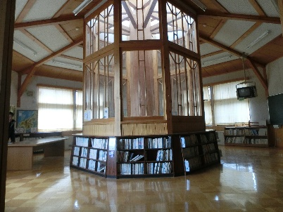
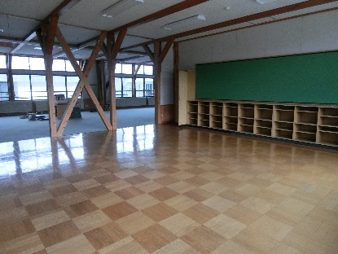
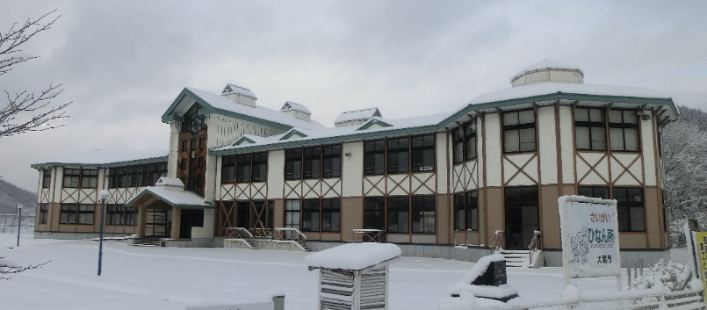
条例を適用して利活用した事例④
貸付
旧雪沢小学校の概要
建設年：平成 ８年 校舎床面積：１，８９１㎡ 体育館床面積：８８５㎡
閉校年：平成２６年 構造：木造一部鉄筋コンクリート造２階建
利活用の概要
貸付開始日：平成２９年４月
事業開始日：平成２９年５月
事業利用者：東光鉄工株式会社
事業概要 ：農業用無人航空機（ＵＡＶ）の製造、販売、教習
適用減額率：９割軽減（新規雇用者１０名）
体育館は昭和６３年
Notes:
・▼最後に、次の講演予定ともなっている、「旧雪沢小学校」の事例についてであります。施設利用事業者である東光鉄工株式会社の、会長さんがいらしており、事業内容等の詳細は、会長さんからお話があると思いますので、私の方からは、施設の概要等を主に、説明していきたいと思います。
・「旧雪沢小学校」は、市の東側、市から東北自動車道「小坂インターチェンジ」に向かう、県道「樹海ライン」沿いの、中間的な位置に立地しております。平成８年に、校舎床面積１，８９１㎡、木造一部鉄筋コンクリート造２階建てで建築され、ふんだんに秋田杉を使用し、ぬくもりのある内装や、周辺の山並みに溶け込むような外観は目覚ましく、地域住民から、親しみを持たれている建物であります。
・しかしながら、地域の少子化の波は避けられず、平成２６年には閉校となっております。閉校を惜しむ声は絶えず、卒業生を中心とした方々により、定期的な草刈りなどが行われ、周辺環境は良好なまま維持されてきました。
・閉校後は、地区公民館の分館として、具体的な再利用の検討がなされましたが、防火対策等の改築費に、多額な費用が掛かることが判明し、断念、その後も、様々な方向で利活用の検討がなされてきましたが、実現には至らなかったところであります。
・▼そのような折、東光鉄工株式会社の方で、ドローンの製作及び教習場に、適した施設を探しているという話を受けまして、本施設の公募に至った次第であります。
・平成２９年４月から利活用が始まっており、最初は、校舎西側と体育館を、次年度の３０年５月からは、校舎東側を含め、全体的な利活用がなされています。
・事業内容等については、この後、会長さんの方から説明があると思いますので、割愛いたしますが、いずれ、新規雇用者１０名の採用、特に若年者層の雇用拡大、また、ドローンという新規分野への参入等々は、地域の活性化と地域経済に、大きく貢献していただけたものと、感謝しているところであります。
・以上、民間事業者による利活用の事例を、４件申し上げてきましたが、このほかにも、比較的新しい校舎で、地区公民館として再利用を図った事例や、校舎の一部を、地域で活用している事例もあります。また、耐震構造が不十分なものは、倉庫として利活用を図っているものや、以前、県立高校であった校舎を市の博物館として活用した件、最近では、譲与された県立高校のプールや武道館などの再利用を図り、スポーツ公園として、利活用しているものもあります。空き校舎に関しては、様々な再利用を図っていることを、最後に、申し添えしておきたいと、思います。▼

Slide 10

今後の利活用促進に向けて
未利用の空き公共施設の解消
旧大葛小学校 平成３年竣工 平成２４年閉校
面積２，４３２㎡ 鉄筋コンクリート造３階建
旧岩野目小学校 平成３年竣工 平成２０年閉校
面積２，４５５㎡ 鉄筋コンクリート造３階建
利活用促進体制の強化
利活用の要望待ち⇒積極的なＰＲ‥文科省・県のＨＰ活用、市ＨＰに掲載
事業利用者公募の即時実施‥‥設備劣化前の使用継続
貸付から譲渡へのシフト変更‥‥税収アップ、老朽化対策の軽減
Notes:
・最後の項目となります、「今後の利活用促進に向けて」であります。
・過去の事例から思うことは、商工部門との連携を密にしていたことが、各事業を円滑に進められてきた要因であると、思っております。
・利用事業者の多くが企業であり、企業と常に顔を突き合わせている、商工部門との連携を図ることによって、情報が迅速に得られ、垣根のない協議を進められることによって、良好な結果が、得られているものと感じております。
・▼さて、本市では、全体的に利活用が可能な空き校舎が、２校あります。両校とも、老朽化の進行は少なく、躯体等はしっかりとした状態でありますが、「旧大葛小学校」は山間の集落に、「旧岩野目小学校」は田園に囲まれた集落内に位置し、交通の便の悪さがネックとなっております。今後は、この両校をはじめ、これから、統廃合等により発生するであろう、「空き校舎」の解消に向け、精力的に取り組んでいかなければならないと、感じております、
・▼そのためには、利活用促進体制の強化が必要であり、
・一つとして、「利活用の要望待ち」から「積極的なＰＲ」への転換を図っていくことです。情報を常に、広く発信していくことが大切であると感じており、現在は、文科省の、みんなの廃校プロジェクトや、県の遊休公共施設等利活用ネットワークに登録しており、実際のところ、文科省の空き校舎のホームページを見たという、首都圏の企業が、本市に、視察にいらしたこともありました。後手となってしまいましたが、近いうちには、本市のホームページにも掲載していきたいと、考えているところであります。
・▼二つ目には、「事業利用者公募の即時実施」であります。現在の管理手法は、閉鎖した学校は、そのまま教育委員会で管理している状況であります。これには、市の人員体制の問題等、様々なこともありますが、改善を図りながら、施設用途廃止後の施設は、市における利活用の検討を即座に行い、あまり空けている期間を置かずに、公募を行う、ということであります。現行、具体的な利活用の相談や要望があったときに、所管換え、公募という、手順をとっておりますが、放置しておけば、設備等の劣化が進むことからも、施設閉鎖後は、早期の再利用が必要であると感じております。
・▼三つ目に、「貸付から譲渡へのシフト変更」であります。かなり、ハードルも高くなると思いますが、将来的なことを考慮すれば、市が所有しているよりも、民間において、自由に、かつ効果的に活用いただくことが、有意義であると考えております。
・いずれにいたしましても、空き公共施設の利活用に関しては、何を利活用のポイントにするか、ということがあると思います。貸付料等により、財源確保を図るということが考えられますが、これは、繁華街や好立地条件に設置されているものであれば、可能であります。しかしながら、このような空き公共施設が発生した時は、その多くは、市の施設として再利用がなされるのが常であります。
・空いてる状況が続く施設は、どちらかというと、中心地から離れ、交通の便が悪い地域に設置されている、施設であるのが実情であります。
・そのような場合は、財源的な収入を求めることは難しく、将来的な解体を行うよりも、安価でも、地域活性化が図られるよう、再利用が求められてくるのではないでしょうか。空き校舎の利活用では、旧雪沢小学校などのように、事業形態によっては、有効に利活用してくれる事業者も、現れてくる可能性があると思っております。ただし、貸付料や譲渡額が高ければ、足踏みされることもあるでしょう。
・一方、空き校舎に限らず、条例を適用としない、通常どおりに貸し付けている物件もあります。
・今後は、それら物件との兼ね合いも考慮しながら、空き公共施設をうまく利活用して、地域の活性化につなげていけるよう、邁進していかなければと、思っている次第であります。▼
・以上であります。これをもちまして、終了させていただきたいと思いますます。

Slide 11


ご清聴、ありがとうございました。
作成・編集 大館市総務部管財課公共施設政策係
☎0186-43-7038 📠0186-49-1198
📧kan-sisetu@city.odate.lg.jp
Notes:
・皆様にとって、今後の業務遂行の一助になれば幸いであります。長い間、ご清聴ありがとうございました。

